Slide 1
„Čo si myslíte, že sa študuje na Teologickej fakulte?“
Pripravil: Dr. Milan Urbančok SDB

Slide 2
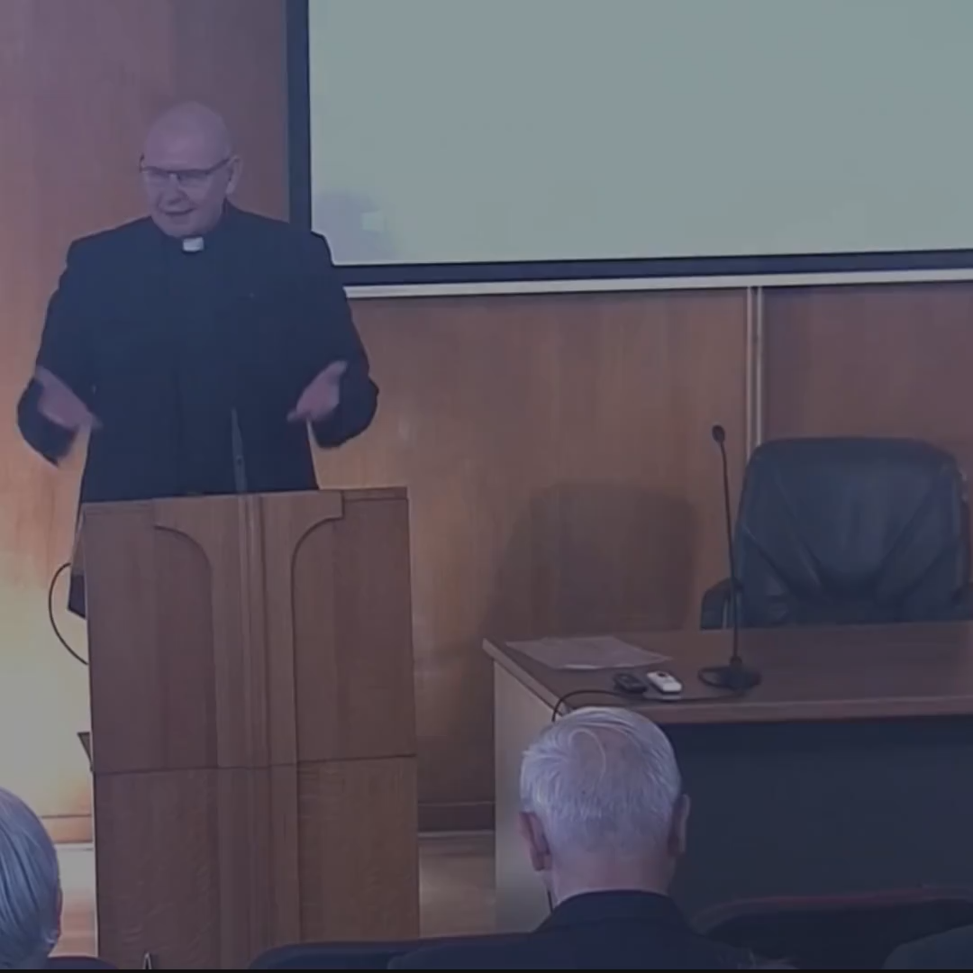
Michael Kolarcik SJ,
otvorenie akademického roku 2016

Slide 3

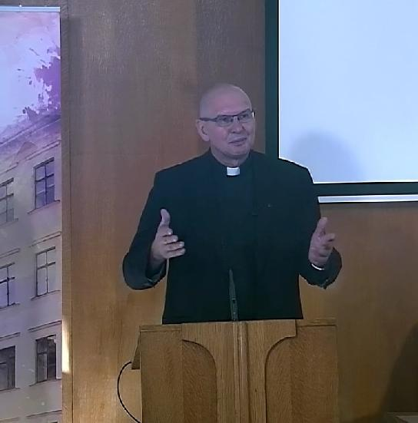
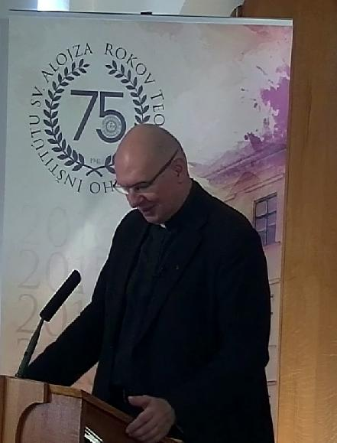
1. TEOLÓGIA
„Má náboženstvo ešte význam v dnešnom svete?“
„Myslíte si, že náboženstvo pomáha alebo skôr spôsobuje problémy v spoločnosti?“

Slide 4
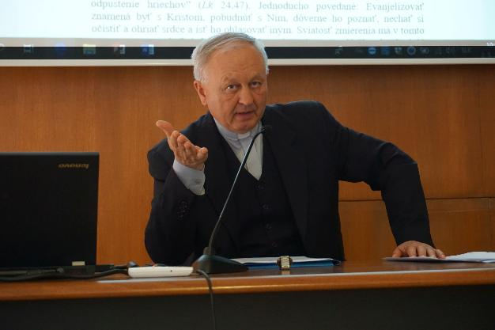
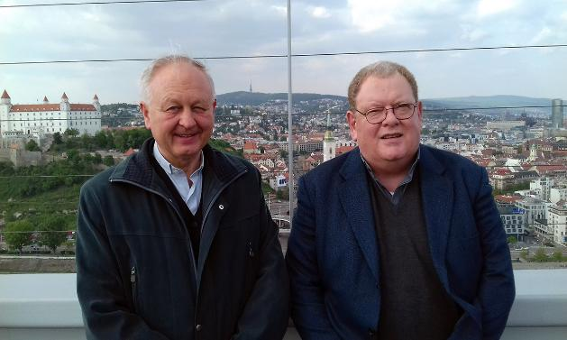
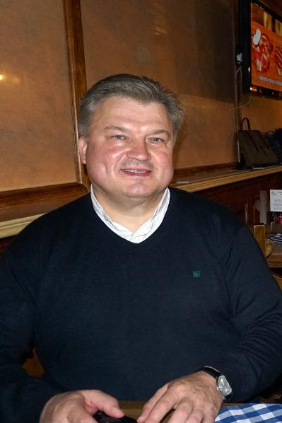
štúdiUM teológie (nie je to len viera, ale aj kritické myslenie a analýza textov)
Prednáška o korupcii v spoločnosti a Cirkvi
„Teológia nie je len o minulosti,
ale o otázkach,
ktoré formujú našu budúcnosť.“

Slide 5
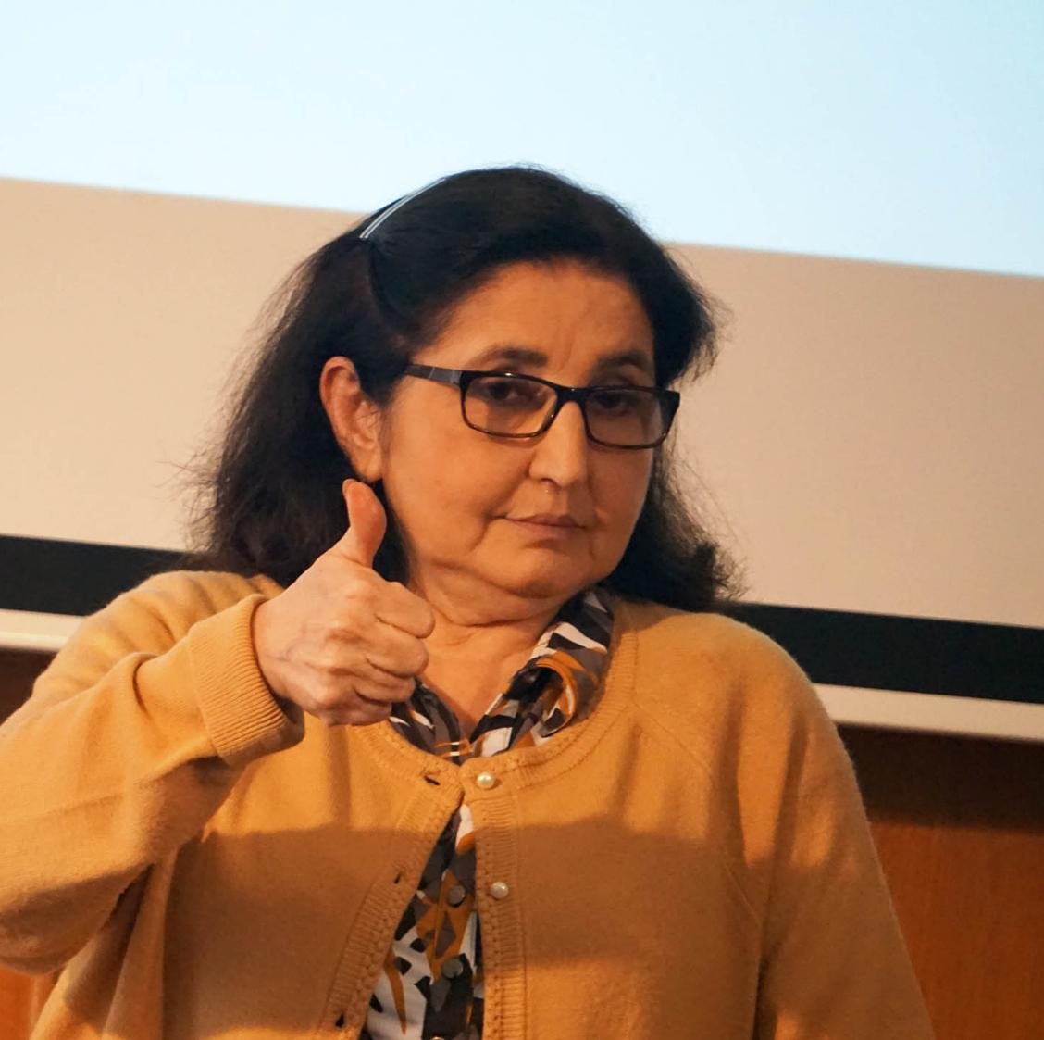
2. COUNSELING
„Ako môžeme pomáhať druhým aj sebe v ťažkých chvíľach?“

Slide 6
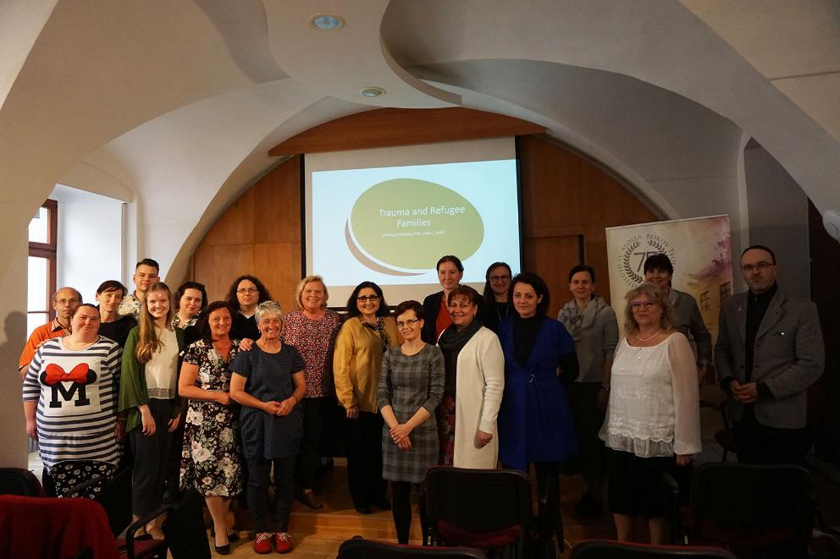
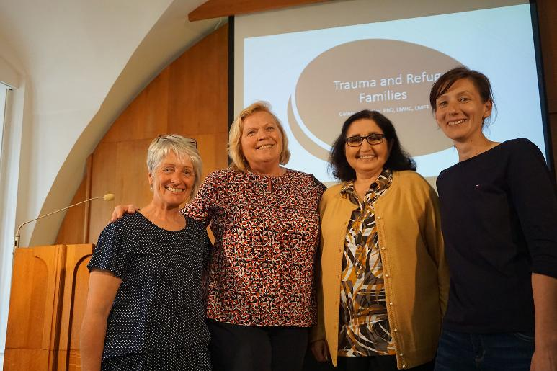
Kamarát trpí úzkosťou: „Ako by ste mu pomohli?“

Slide 7
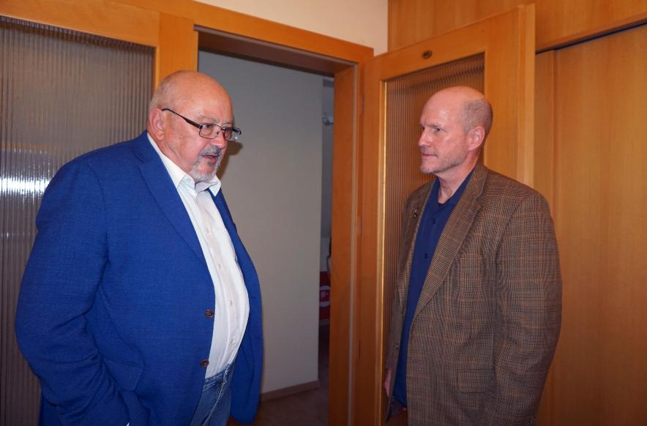
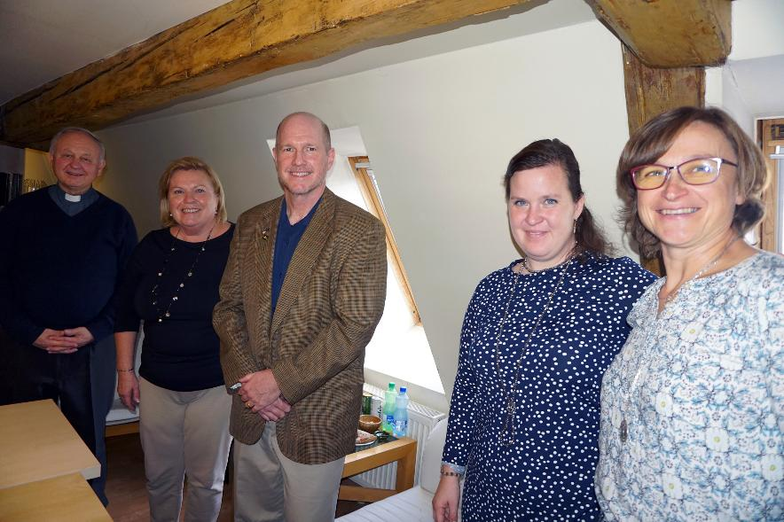
Counseling ako praktická pomoc pre ľudí v kríze – duševné zdravie, rozhodovanie, well-being.

Slide 8
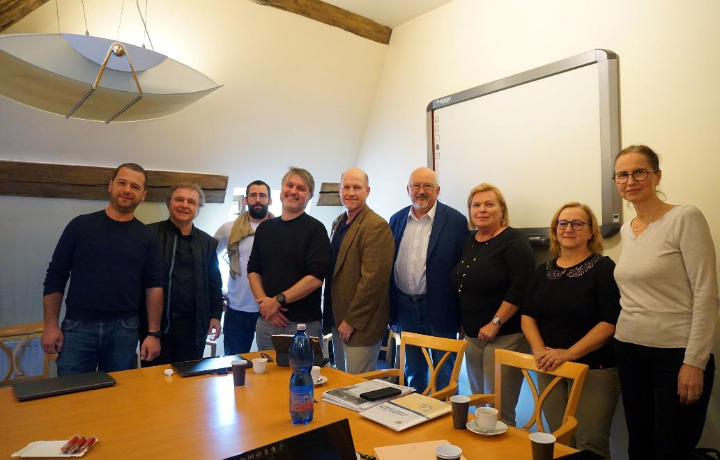
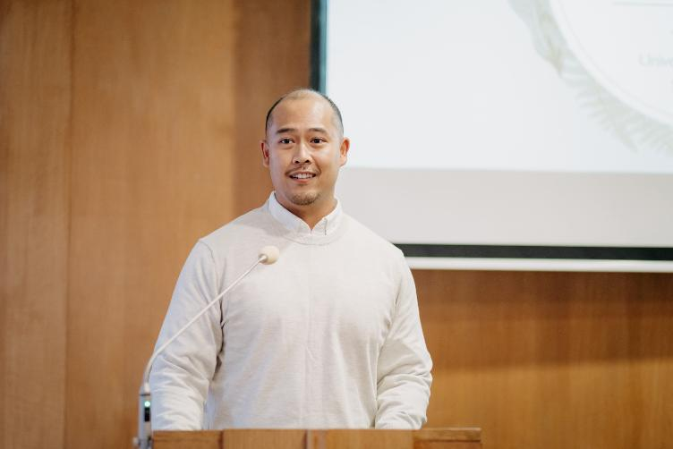
„Každý z nás sa niekedy ocitne v situácii, keď potrebuje pomoc. Counseling nám dáva nástroje, ako ju poskytnúť.“

Slide 9
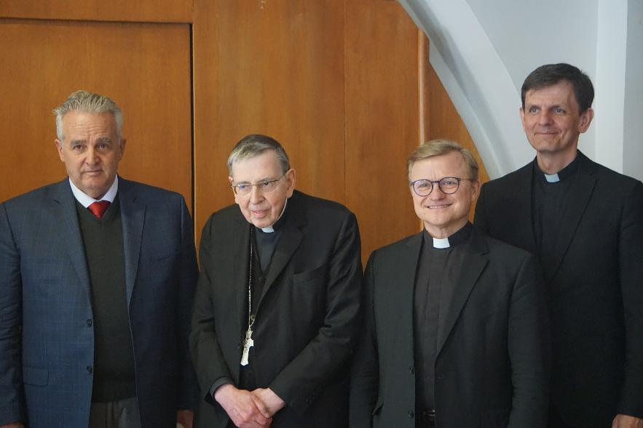
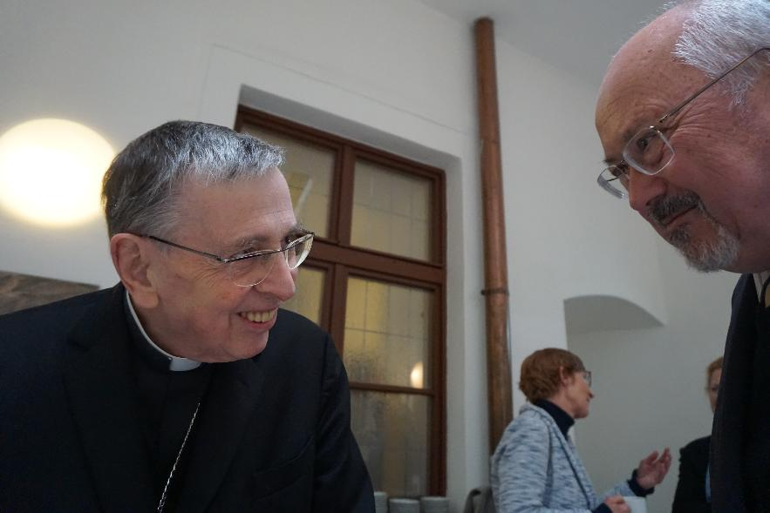
3. NÁBOŽENSKÁ A KULTÚRNA MEDIÁCIA
„Môžu sa rôzne náboženstvá a kultúry skutočne pochopiť?“

Slide 10
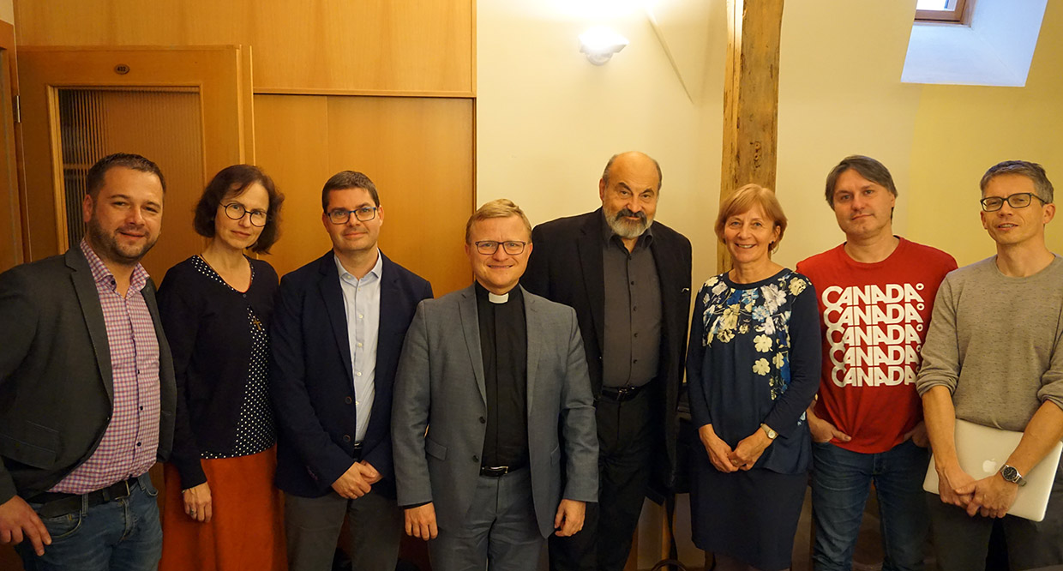
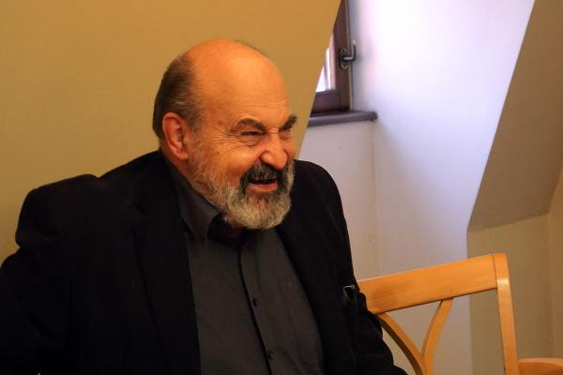
„Ak by ste mali sprostredkovať dialóg medzi dvoma ľuďmi s odlišnými názormi, ako by ste to urobili?“

Slide 11
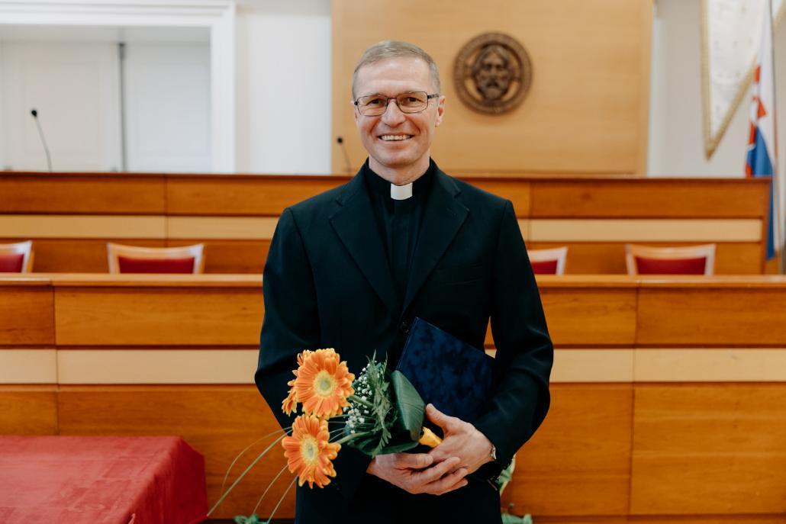
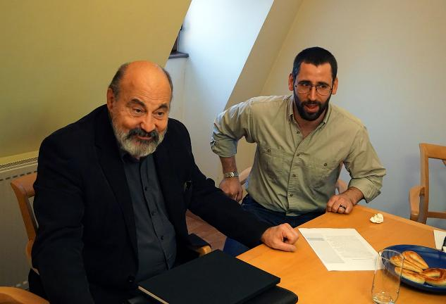
„Každý z nás je mediátor – v rodine, medzi kamarátmi. Ako to robiť dobre? To učí tento odbor.“

Slide 12
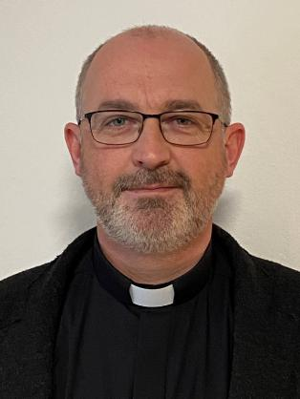



Zaujal Vás nejaký program?
„Ak vás niečo zaujalo, môžete nás sledovať na sociálnych sieťach alebo prísť na deň otvorených dverí.“
„Teologická fakulta nie je len o náboženstve, ale o hlbokom porozumení sveta, seba samého a vzťahov medzi ľuďmi.“

